Slide 1
2024 ConsoleGame Lecture
Day 6. 테트리스

Slide 2
목차
1. gamelib
2. 테트리스
3. 회전 로직

Slide 4
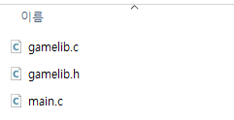
1. gamelib
제공된 두 파일인 gamelib.c와 gamelib.h는 게임 개발을 위한
함수를 묶고, 게임의 기본 구조를 구현한 파일

Slide 5
1. gamelib
윈도우/리눅스에서는 정상 작동을 테스트한 상태
(윈도우 Visual Studio, 리눅스 GCC)

Slide 6
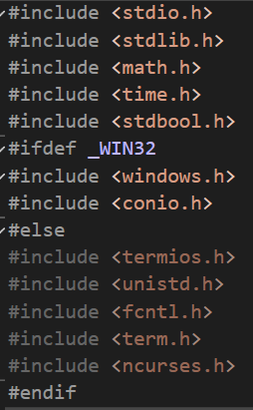
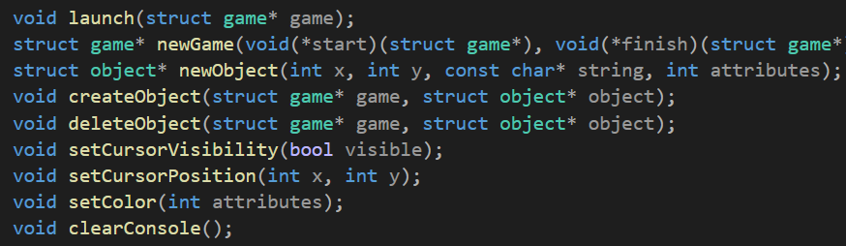
1. gamelib
헤더 파일은 개발에 필요한 헤더 파일의 묶음과 함수가 있음

Slide 7
1. gamelib
int main()
{
game* game = newGame(start, finish, update, 60, 10, 30);
launch(game);
}
메인 함수는 game 구조체를 생성한 후 launch
game 구조체는 현재 게임에 대한 정보와 설정들이 포함됨
start, finish, update, TPS, width, height

Slide 8
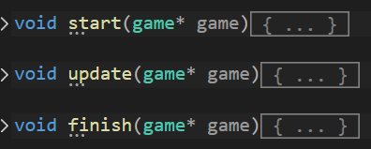
1. gamelib
start, finish, update는 각 시점에 호출되는 함수를 등록함

Slide 9
1. gamelib
void start(game* game)
{
clearConsole();
setCursorVisibility(false);
setColor(0x00);
x = newObject(0, 0, "HELLO", 0x01);
createObject(game, x);
createObject(game, a = newObject(0, 1, "12", 0x02));
createObject(game, b = newObject(0, 2, "34", 0x03));
createObject(game, c = newObject(0, 3, "56", 0x04));
createObject(game, d = newObject(0, 4, "78", 0x05));
deleteObject(game, a);
deleteObject(game, b);
deleteObject(game, c);
}
start는 기본 설정과 오브젝트 생성

Slide 10
1. gamelib
void update(game* game)
{
if (game->input1['w'])
x->y--;
if (game->input1['s'])
x->y++;
if (game->input1['a'])
x->x--;
if (game->input1['d'])
x->x++;
if (game->input1['q'])
game->isFinished = true;
}
update는 매 업데이트마다 실행할 코드

Slide 11
1. gamelib
void finish(game* game)
{
clearConsole();
setCursorVisibility(true);
setColor(0x0F);
}
finish는 게임이 끝난 후 설정 복구

Slide 13
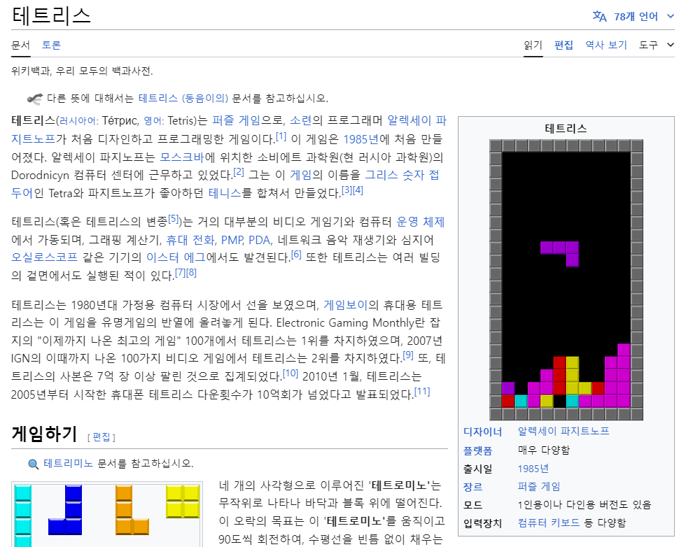
2. 테트리스
테트리스

Slide 14
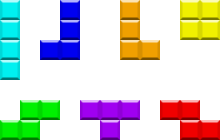
2. 테트리스
테트리스를 구성하는 블록(테트로미노)는 총 7종류가 있음

Slide 15
2. 테트리스
테트로미노의 회전의 기준이 되는 회전축은 블록마다 정해져 있음
(게임마다 다름, 회전축이 블록 사이에 있을 수도 있음)

Slide 16
2. 테트리스
블록을 쌓아 완전히 채워진 줄을 완성하면 그 줄은 파괴됨

Slide 17
2. 테트리스
파괴된 줄의 위쪽에 있는 블록들은 파괴된 줄 수만큼 아래로 이동
동시에 파괴된 줄이 많으면 추가 점수

Slide 18
2. 테트리스
게임의 맵 높이에는 제한이 있고, 이 제한을 벗어난 위치에 블록이 생성되면
게임 종료

Slide 20
3. 회전 로직
0, -1
1, -1
-1, 0
0, 0
블록은 중심점을 기준으로 각 파츠는 상대적인 좌표를 가짐
여기서 중심점은 회전의 중심

Slide 21
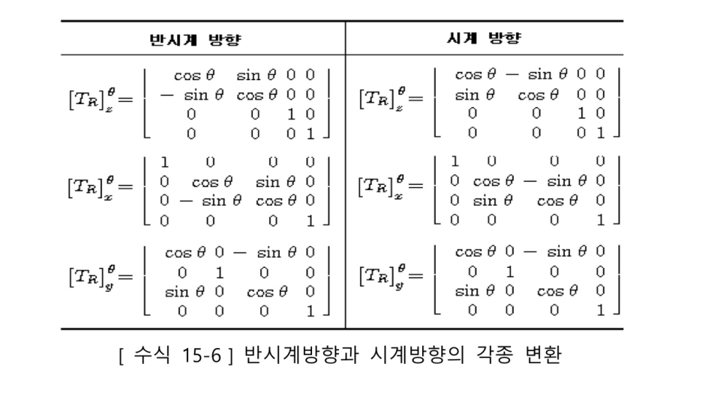
3. 회전 로직
회전 변환 행렬
(회전변환행렬) * (벡터) = (회전된 벡터)

Slide 22
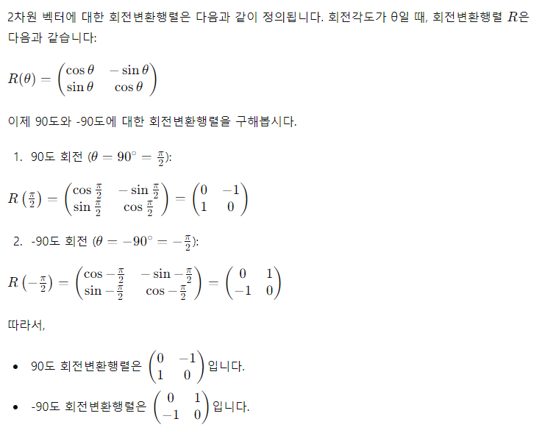
3. 회전 로직
회전 변환 행렬
(회전변환행렬) * (벡터) = (회전된 벡터)

Slide 23
3. 회전 로직
(x, y) (-y, x)
(y, -x)
각각 원래 좌표, 90도 회전, -90도 회전

Slide 24
3. 회전 로직
0, -1
1, -1
-1, 0
0, 0
원래 블록에서 x와 y를 뒤바꾸고 한 좌표에 –를 붙이면 회전됨

Slide 25
3. 회전 로직
0, -1
-1, 0
0, 0
-1, 1
원래 블록에서 x와 y를 뒤바꾸고 한 좌표에 –를 붙이면 회전됨

Slide 26
3. 회전 로직
0, -1
0, 0
1, 0
1, 1
원래 블록에서 x와 y를 뒤바꾸고 한 좌표에 –를 붙이면 회전됨

Slide 27
3. 회전 로직
0, -1
1, -1
0, -1
-1, 0
0, 0
0, 0
1, 0
1, 1
90도 회전한 블록의 모습
회전된 오른쪽 블록에 그대로 90도, -90도 회전을 적용할 수 있음

